Slide 1
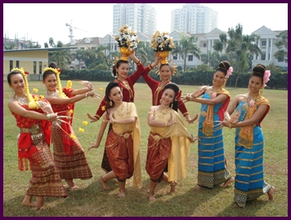
การแสดงพื้นเมือง
๔ ภาค

Slide 2
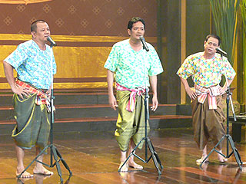
เพลงพื้นบ้าน
เพลงที่ถูกแต่งขึ้นโดยส่วนมากจะร้องต่อ ๆ กันมา ไม่ทราบคนแต่งที่แท้จริง และใช้ร้องรำทำเพลงเพื่อความสนุกสนาน ส่วนมาก รายละเอียดของเพลงท้องถิ่นนี้ มักจะเกิดขึ้นจาก ประเพณี กิจวัตรประจำวัน อาชีพ เป็นต้น

Slide 3
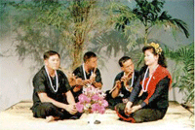
เพลงพื้นบ้านภาคเหนือ
เพลงพื้นบ้านภาคเหนือ สามารถใช้ร้องเล่นได้ทุกโอกาส โดยไม่ จำกัดฤดูหรือ เทศกาลใดๆ ซึ่งจะใช้ร้องเพลงเพื่อผ่อนคลายอารมณ์ และการพักผ่อนหย่อนใจ โดยลักษณะการขับร้องและท่วงทำนองจะ อ่อนโยน ฟังดูเนิบนาบนุ่มนวล สอดคล้องกับเครื่องดนตรีหลัก ได้แก่ ปี่ ซึง สะล้อ

Slide 4
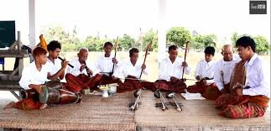
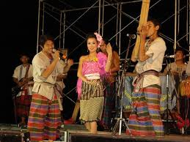
เพลงพื้นบ้าน ภาคอีสาน
อีสานเหนือ
อีสานใต้
หมอลำ เป็นการแสดงศิลปะพื้นบ้านของ ชาวอิสาน เริ่มมีมานานแล้วเท่าใดไม่ปรากฏหลักฐาน ทราบเพียงแต่ว่าเป็นศิลปะที่แทรกซึมอยู่ในสายเลือดของชาวอิสานเป็นมรดกทางวัฒนธรรมของพวกเขา นักแสดงจะมีชื่อเรียกกันว่า "หมอลำ" คำว่า"หมอ" ก็แปลว่าผู้เชี่ยวชาญทางใดทางหนึ่ง คำว่าก็หมอกลอน คือหมอกวีที่ชำนาญการขับร้องลำนำ คำบทคำกลอนนั่นเอง
กันตรึม เป็นรูปแบบของดนตรีพื้นบ้านทางภาคอีสานตอนใต้ของประเทศไทย โดยเฉพาะบริเวณจังหวัดชายแดนติดต่อกับกัมพูชา เป็นดนตรีประกอบการเต้นรำพื้นเมือง ประกอบไปด้วยเครื่องดนตรีได้แก่ ซอกันตรึม กลองกันตรึม และเสียงร้องเป็นภาษเขมร

Slide 5
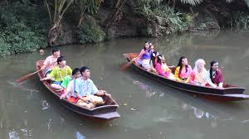
เพลงพื้นบ้านภาคกลาง
เพลงฉ่อย
เพลงเรือ
เป็นเพลงพื้นเมืองที่ไม่ทราบถิ่นกำเนิด เป็นการละเล่นเพลงพื้นเมืองที่แพร่หลายมากที่สุดเพลงหนึ่ง มีคนร้องเล่นกันอย่างกว้างขวาง ไม่มีเครื่องดนตรีประกอบการร้องนั้น มีแต่การปรบมือเป็นการให้ประกอบจังหวะอย่างเดียว
เป็นเพลงพื้นบ้านที่เล่นกันในฤดูน้ำหลาก เป็นเพลงปฏิพากย์ชนิดเดียวที่ร้องเล่นกลางลำน้ำโดยพ่อเพลงและแม่เพลงอยู่คนละลำ เพลงเรือส่วนใหญ่จะถนัดร้องบทชิงชู้

Slide 6
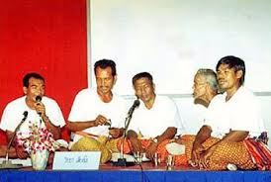
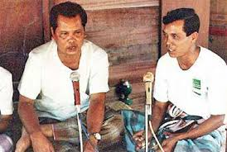
เพลงพื้นบ้านภาคใต้
เพลงนา
เพลงบอก
เพลงนาเป็นเพลงพื้นเมืองของจังหวัดชุมพร ที่แสดงให้เห็นถึงความสามารถในเชิงภาษาและมรดกทางวัฒนธรรมท้องถิ่นที่สร้างชื่อเสียงให้กับจังหวัดชุมพรมานานนับร้อยปี การร้องเพลงนาร้องเล่นกันในฤดูเก็บเกี่ยวข้าว เป็นทำนองเกี้ยว แต่ในปัจจุบันร้องเล่นในงานต่าง ๆ
เพลงบอกเป็นเพลงพื้นเมืองที่นิยมเล่นทั่วไปในสังคมภาคใต้ การร้องเพลงบอกใช้ภาษาถิ่นปักษ์ใต้ โดยร้องด้นเป็นกลอนสดใช้ปฎิภาณร้องไปตามเหตุการณ์ที่พบเห็น หรือแต่งขึ้นมาเพื่อบอกเล่าเหตุการณ์ต่างๆ แม่เพลงต้องมีความรอบรู้ มีไหวพริบดี และฝึกฝนจนแม่นยำในเชิงกลอน

Slide 7
การแสดงพื้นเมือง
หมายถึง
การละเล่นที่มีการแสดง การร่ายรำ มีเพลงดนตรีประกอบ ที่ได้วางเป็นแบบแผน และนิยมเล่นหรือถ่ายทอดสืบต่อกันมาจนแพร่หลาย การแสดงพื้นเมือง อาจเกิดจากการบูชาบวงสรวงสิ่งศักดิ์สิทธิ์ นอกจากนี้ ก็เป็นการแสดงเพื่อความบันเทิงรื่นเริง

Slide 8
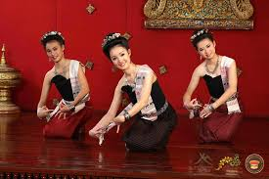
การแสดงพื้นเมืองภาคเหนือ
ฟ้อน
กิ่งกะหร่า
การแสดงพื้นเมืองภาคเหนือเรามักเรียกว่า “ ฟ้อน “ มีลักษณะคล้ายระบำ คือมีผู้แสดงหลายคนเป็นชุดเป็นหมู่ ร่ายรำทำท่าเหมือนๆกัน แต่งกายเหมือนกัน มีการแปรแถวแปรขบวนต่างๆ แต่ที่ไม่เรียกว่าระบำ เพราะฟ้อนมีจังหวะและลีลาเป็นเอกลักษณ์เฉพาะตัวไม่เหมือนระบำหรือการแสดงอื่นๆ

Slide 9
การแสดงภาคกลาง
รำกลองยาว
ลิเก

Slide 10
การแสดงภาคอีสาน
อีสานเหนือ (เซิ้ง)
อีสานใต้ (เรือม)

Slide 11
การแสดงพื้นเมืองภาคใต้
ไทยพุทธ
ไทยมุสลิม

Slide 12
โอเค นะ??
จบ !!!!

